Slide 1
Resultados de la semana en curso y programación de la semana 40 de 2015 V1
01/10/2015
1
1
Notes:
1

Slide 2
Resultados de la semana en curso:
Comentarios generales
01/10/2015
2
2

Slide 3
Resumen semana actual N° 39/15
Durante la semana el despacho se ha realizado con los generadores auto despachados, rio Negro y Salto Grande cerrando la demanda hasta el día lunes.
Debido a lluvias ocurridas durante el fin de semana, CTM a partir del lunes informo un aumento significativo de aportes los que sumado al rio Negro a pleno y la generación autodespachada llevo a la decisión de exportar a Argentina.
CTM solicito poder reducir la cota real de la central para poder inspeccionar un trabajo de mejoramiento de los taludes cercanos al dique que implicaron la movilización de 15.000 toneladas de roca antes de la finalización del mismo a principios de diciembre. Para lograr lo anterior se debió comenzar con vertido en dicha central.
  En vista de los aumentos de los aportes y que además se cuenta con previsiones de lluvias se deduce que:
    Se logra recuperar la cota vista uruguaya rápidamente
    Indefectiblemente con dichos aportes se debía abrir vertederos
  Por lo anterior se aceptó la operativa planteada por CT de bajar la cota de la central SG en base a vertido.

Slide 4
El vertedero de Terra debió abrirse el miércoles 30 a 1 m (880 m3/s)
Este jueves se espera que vuelva al servicio la unidad de Terra que se encontraba en mantenimiento.

Slide 5
Perspectivas para la semana 40
A la fecha existen importantes pronósticos de precipitaciones adicionales para la cuenca media de Salto Grande
Se prevé que Terra vierta toda la semana en valores de entre 450 y 1100 m3/s lo que sumado al turbinado de la central supera el turbinado a pleno de Palmar (cota sobre fines de la presente semana cerca a la de vertimiento). No se descarta que Palmar deba verter también.
De acuerdo al programa previsto para la semana entrante se deberá exportar durante toda la semana.
Modelos
  MP/CPC
    El CPC exporta durante toda la semana y el marginal es 0
  SimSee
    El SimSee exporta durante toda la semana y el marginal es 0
  Mensual
  No presenta interés en la presente semana.

Slide 6
DESPACHO PROPUESTO
Considerando lo informado anteriormente se declara riesgo de vertimiento para todo el sistema siendo el despacho propuesto el siguiente:
Despacho propuesto
  Auto despachados.
  Terra a pleno
  Palmar a pleno
  Salto cierra la demanda exportando los excedentes

Slide 7
Resultados de la semana en curso:
Comparación ejecutado-programado
.
01/10/2015
7
7

Slide 8
Datos globales semanales (miércoles)

Slide 9
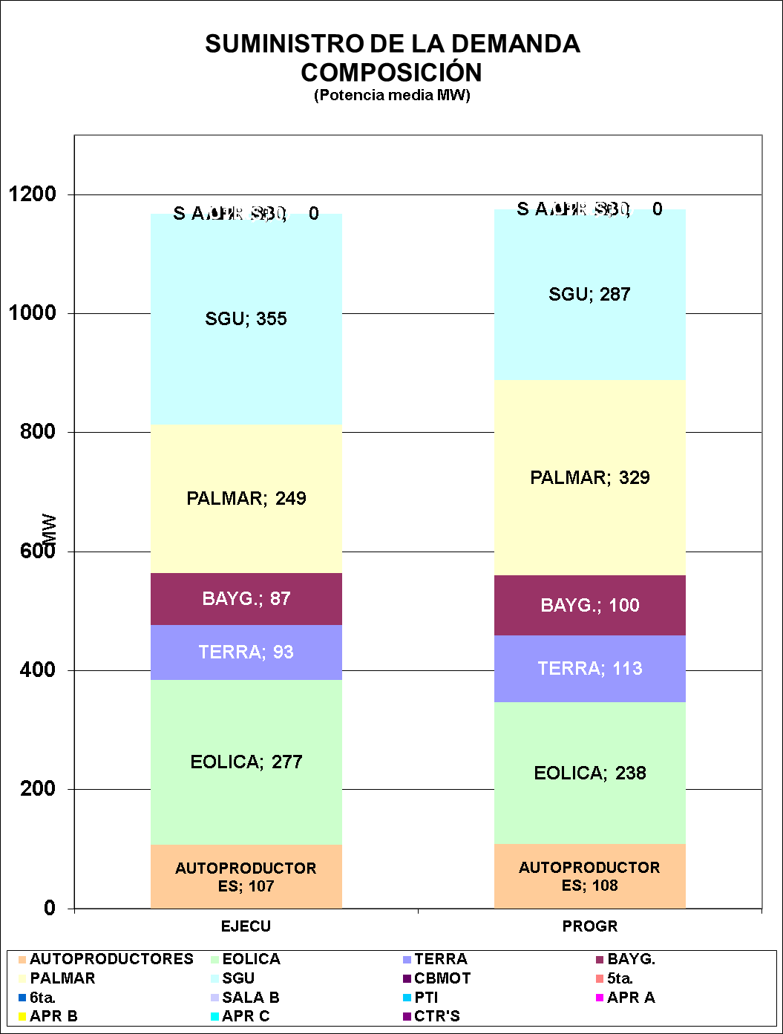
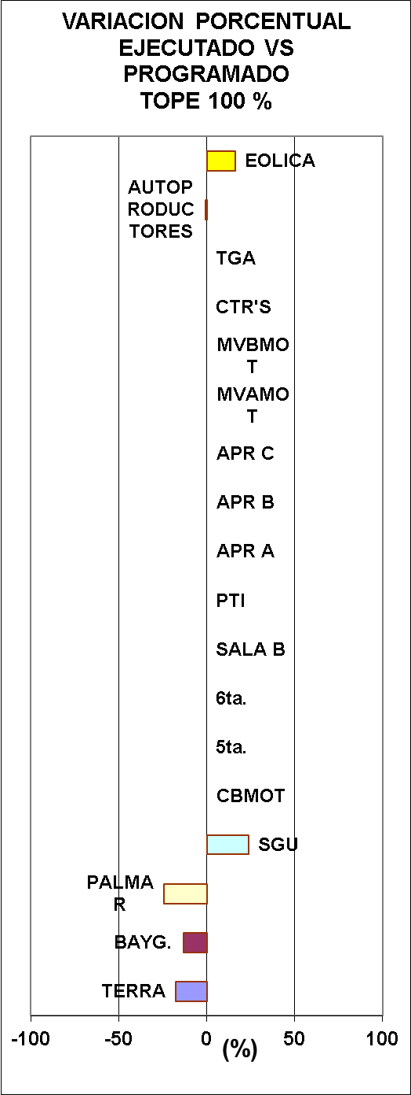
Datos globales semanales (jueves) Comparación previsto-ejecutado suministro de la demanda

Slide 10
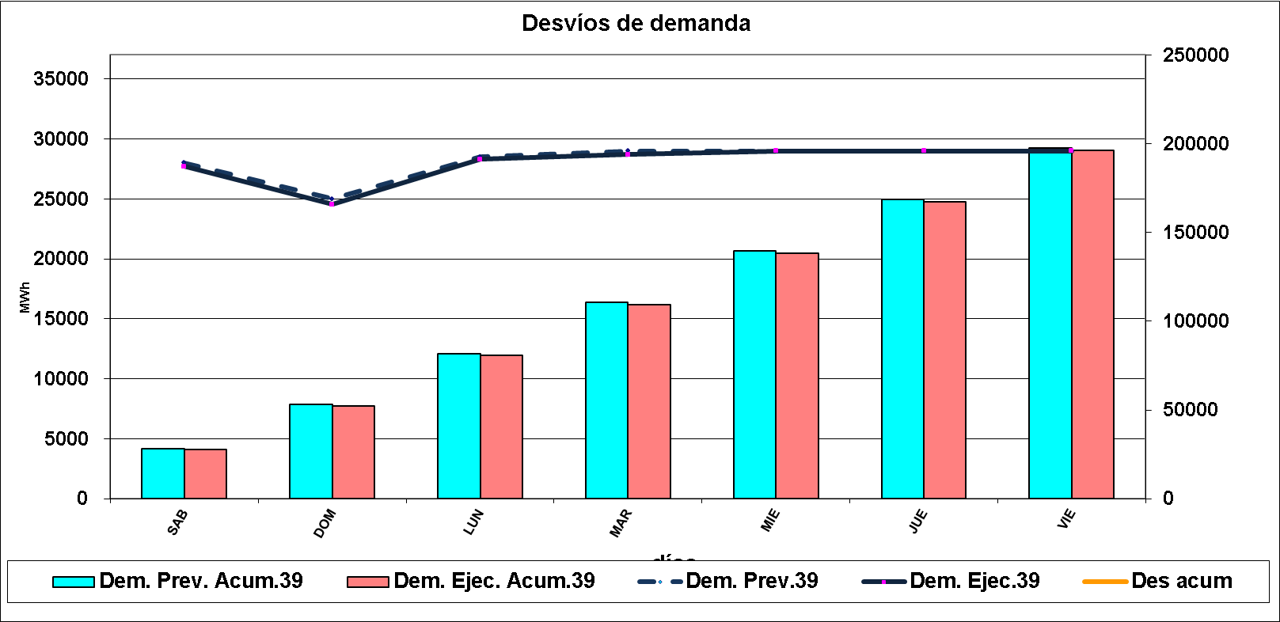
Evolución de la demanda

Slide 11
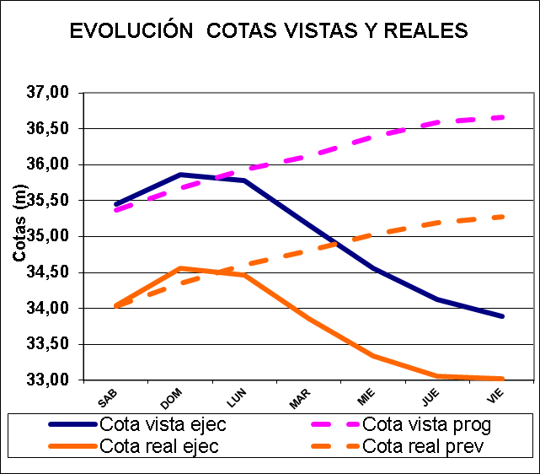
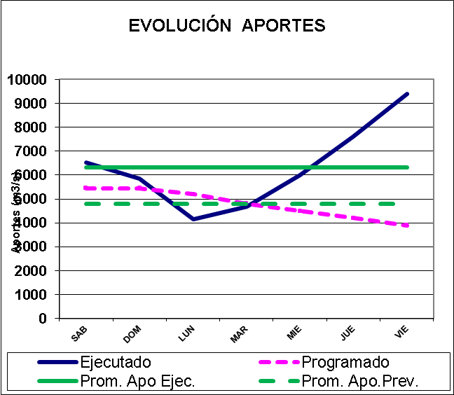
COMPARATIVO DE APORTES DE CENTRALES HIDRAULICAS
SALTO GRANDE

Slide 12
RIO NEGRO

Slide 13
Semana próxima
01/10/2015
13
13

Slide 14
Previsión temperaturas (Accuweather, jueves)

Slide 15
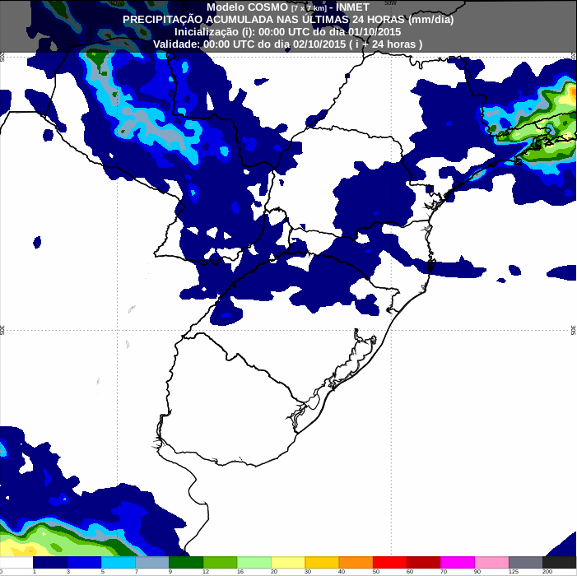
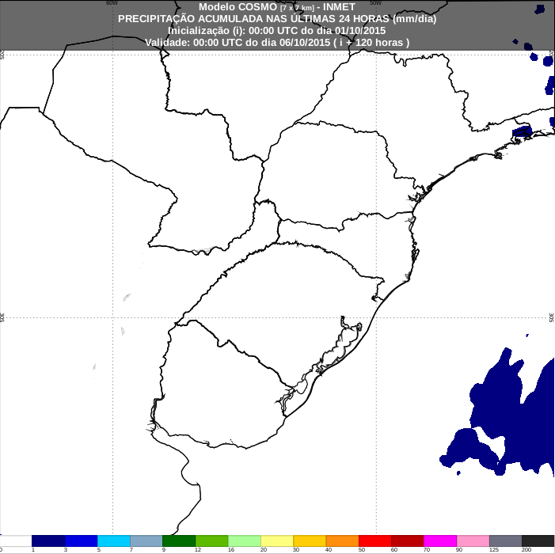
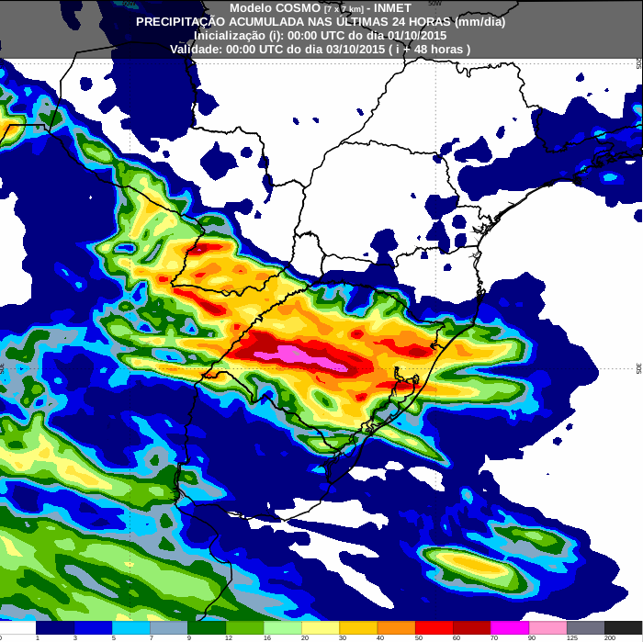
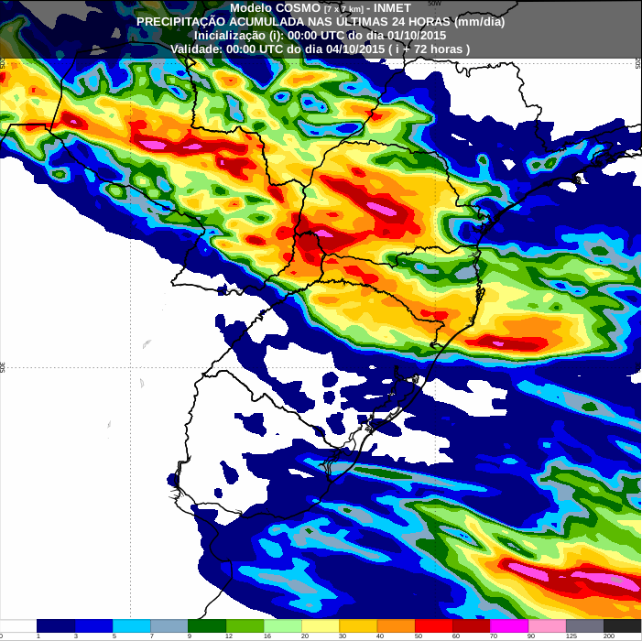
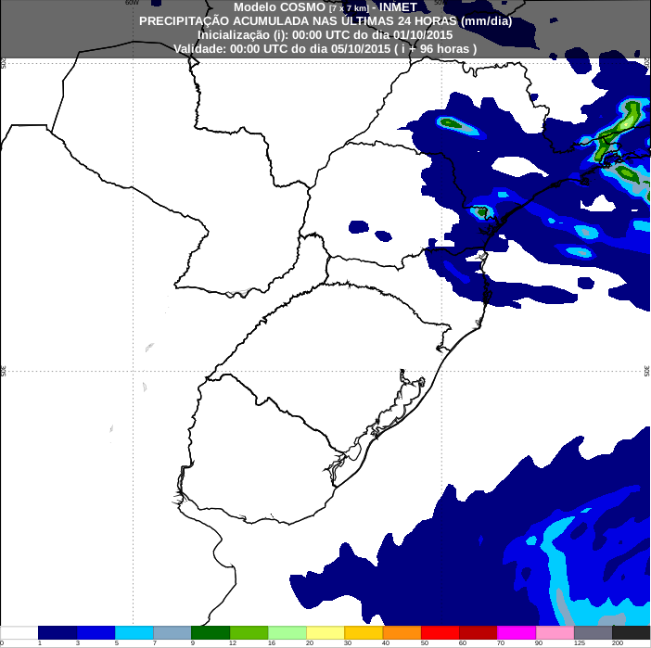
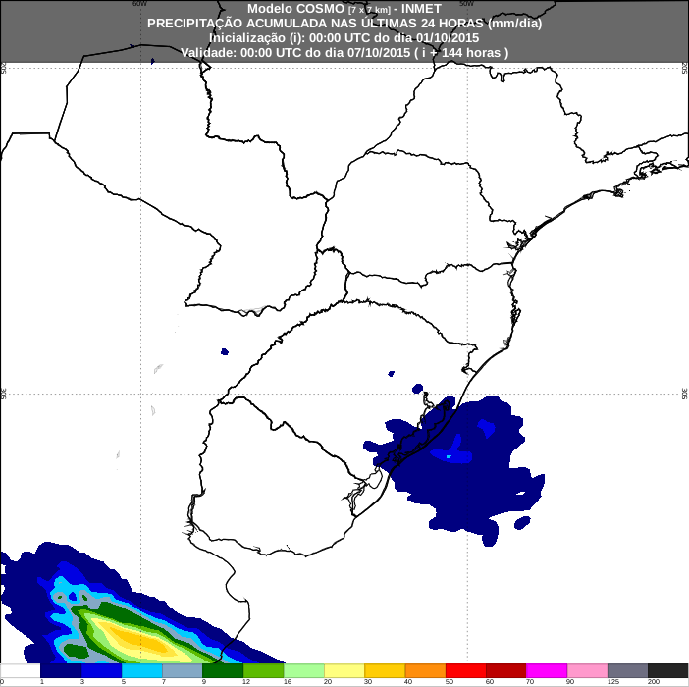
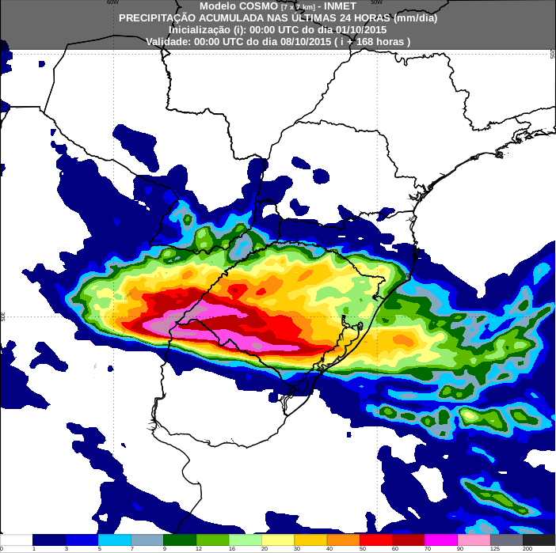
Precipitaciones previstas para los próximos días, Fuente INMET (jueves)

Slide 16
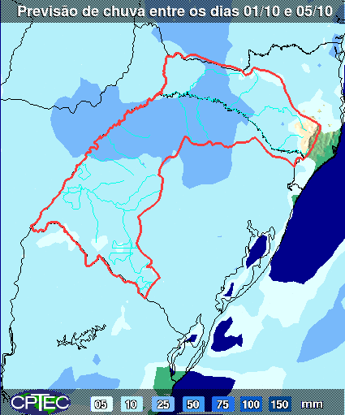
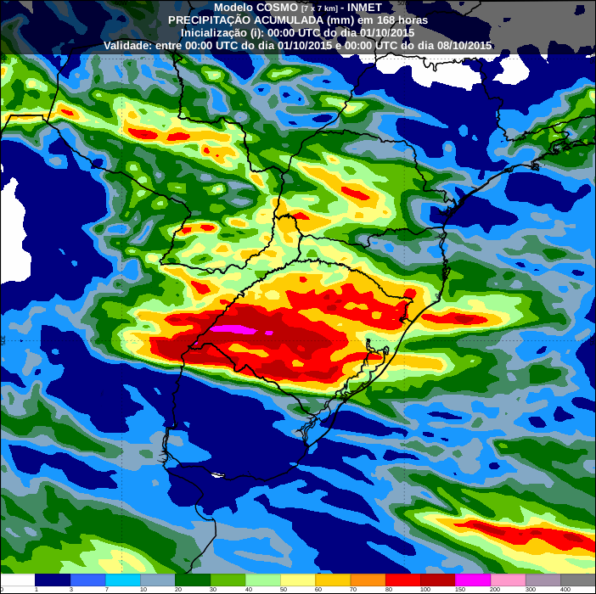
Acumulados precipitaciones 5 y 7 días CEPTEC e INMET (jueves)

Slide 17
Previsión aportes Salto Grande (Fuente CTM, miércoles)

Slide 18
Programación semanal
2015-40
01/10/2015
18
18
Notes:
18

Slide 19
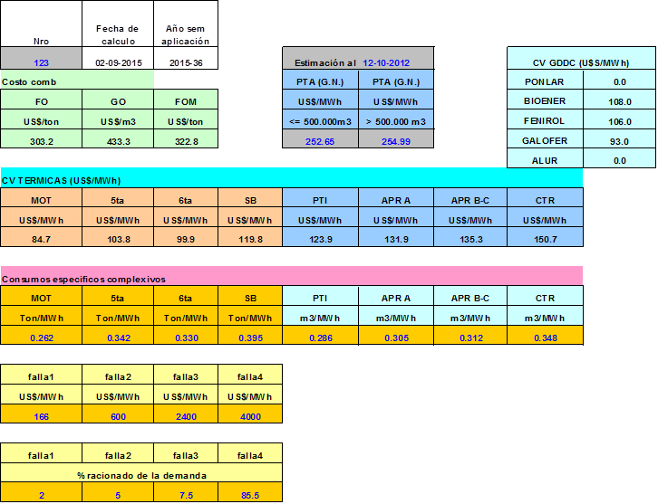
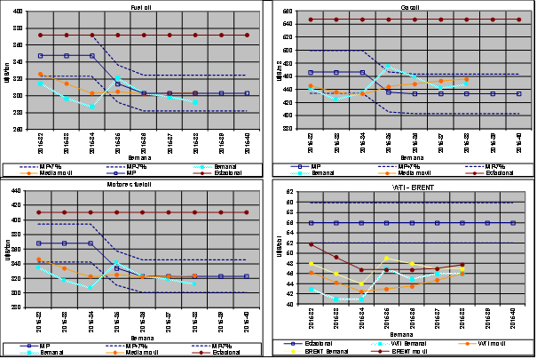
COSTO GENERACIÓN TÉRMICA

Slide 20
PREVISIÓN DE MANTENIMIENTOS

Slide 21
MODELOS

Slide 22
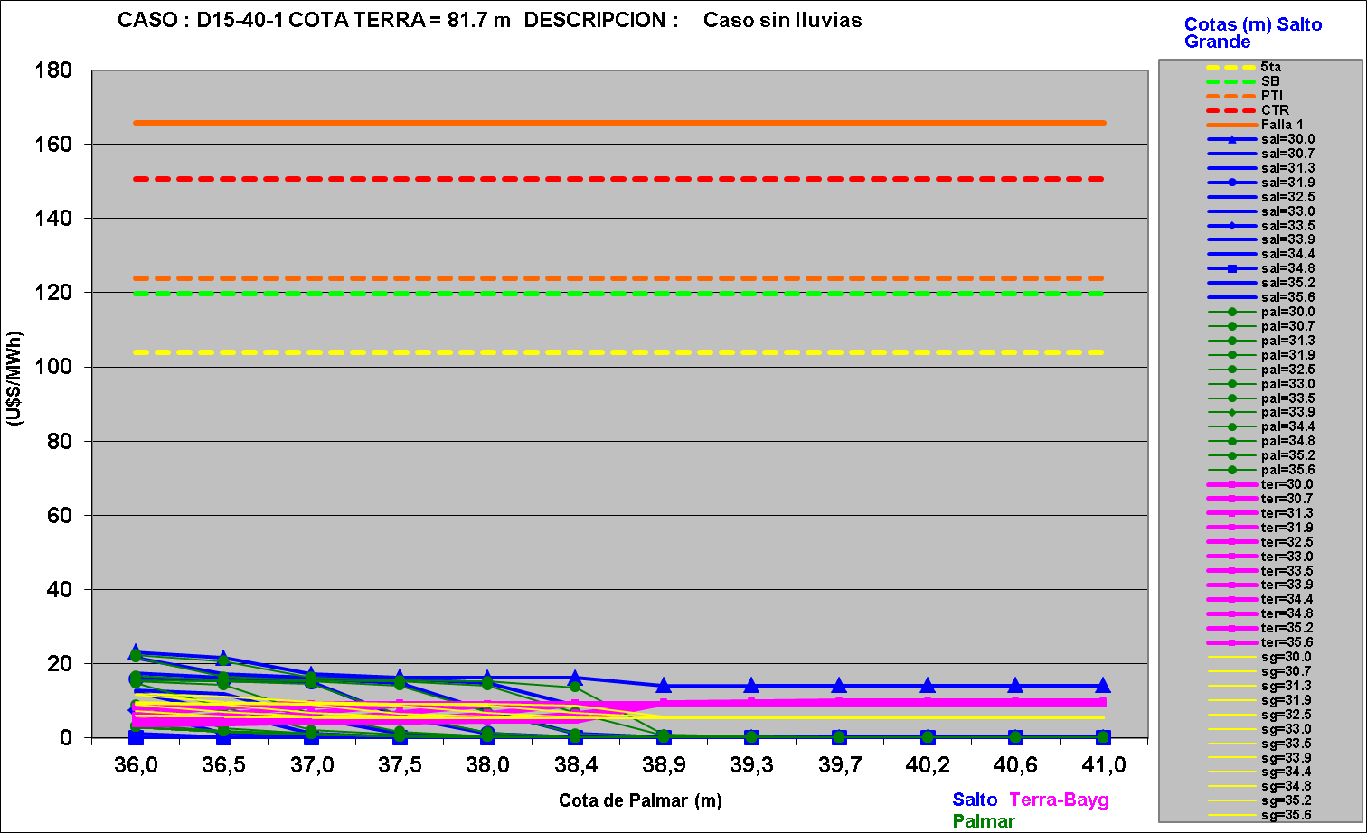
Mediano plazo

Slide 23
Caso libre, aportes sin lluvias

Slide 25
SimSEE, CASO LIBRE CON EROGADO MINIMO EN TERRA

Slide 27
Programa de generación de la semana 40/15:
01/10/2015
27
27

Slide 28
Programa semanal (jueves)

Slide 29
Programa semanal

Slide 30
Programa semanal

Slide 31
Trabajos en la Red

